Slide 2
Mavzu: Otlarning kelishik qo‘shimchalari bilan qo‘llanishi (49-52-betlar)

Slide 3
Mavzu: Qaratqich kelishigi (55-57-betlar)

Slide 4
Mustaqil topshiriqni tekshirish
III
120-mashq. Nuqtalar o‘rniga shaxs birlikdagi egalik qo‘shimchalarini qo‘yib, maqollarni o‘qing va yozing.
Bilag. zo‘r birni yiqar,
Bilim. zo‘r mingni.
Daraxt yaprog‘. bilan ko‘rkam,
Odam mehnat. bilan ko‘rkam.
i
i
i
i

Slide 5
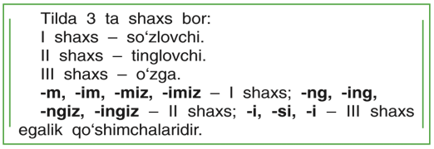

Slide 6
Husnixat daqiqasi

Slide 7
121-mashq. O‘qing. Gaplarda takrorlanib kelayot-gan bir xil otlarni aniqlang. Ularga ajratilgan so‘z orali so‘roq bering. Shu otlarni ajratib ko‘rsatilgan so‘z bilan birga ko‘chiring.
1. Mehnat insonni tarbiyalaydi. 2. Mehnatning rohati ham bor. 3. Bolalar mehnatni seving.
4. Bolalarni yoshlikdan mehnatga o‘rgating. 5. Odam mehnatda sinaladi. 6. Mehnatdan kelsa boylik, turmush bo‘lar chiroyli. (Maqol)

Slide 8
rohati, mehnatni

Slide 10
122-mashq. Vatan, kutubxona so‘zlarini 6 ta kelishikda o‘zgartirib yozing. Qo‘shimchalarni tegishlicha begilang.
Vatan
Vatanning
Vatanni
Vatanga
Vatanda
Vatandan
kutubxona
kutubxonaning
kutubxonani
kutubxonaga
kutubxonada
kutubxonadan

Slide 11
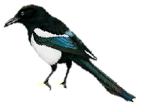
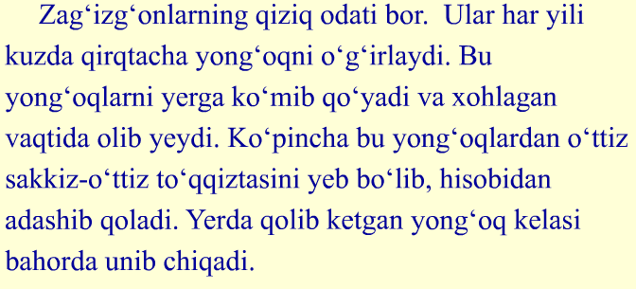
124-mashq. O‘qing. Hikoya nima haqida ekan? Hikoyada yong‘oq so‘zi qaysi kelishiklarda qo‘llanganiga diqqat qiling.

Slide 12
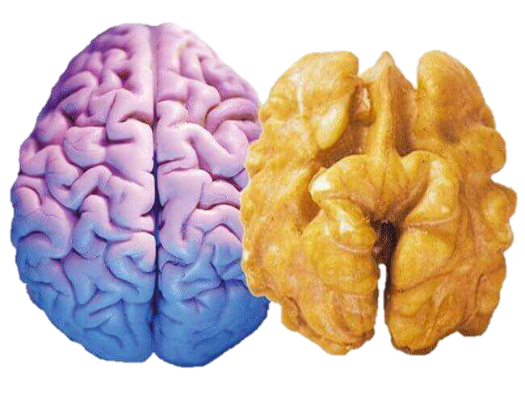
Ular ishtirokida 4 – 5 ta gap tuzib yozing.
Bosh kelishik: Yong‘oq juda foydali meva.
Qaratqich kelishigi: Miya faoliyatida yong‘oqning o‘rni muhimdir.
Tushum kelishigi: Zag‘izg‘onlar ham
yong‘oqni yaxshi ko‘rar ekan.
Jo‘nalish kelishigi: Miyaning shakli
yong‘oqqa o‘xshaydi.
O‘rin-payt kelishigi: Yong‘oqda foydali vitaminlar ko‘p.
Chiqish kelishigi: Yong‘oqdan turli xil pishiriqlar pishirishda ham foydalaniladi.

Slide 13
125-mashq. O‘qing. Oftob, osmon so‘zlarining ma’nodoshlarini toping.
Turkiy til o‘lkasi
– Oftob, Quyosh, Kun, Shams degan nomlarim bor. Men oltin aravamda hamma o‘lkalarni kezdim.
Biroq turkiy til o‘lkasi bo‘lmish O‘zbekiston meni o‘ziga tortadi.
– Mening ham ismlarim Oftobbibinikidan kam emas. Kitoblarda Koinot, Falak, Fazo, Ko‘k deb qo‘llaydilar. Suhbatlarda Osmon deb ishlatishadi.
Ularning suhbatiga chechaklar, qushlar aralashdi.
Ular ham turkiy til o‘lkasi O‘zbekistonda yashayotgan-liklaridan quvonishardi. (Olloyor Bergaliyevdan)

Slide 14
Turkiy til o‘lkasi deganda nimani tushundingiz? Ma’nodosh so‘zlarni guruhlab yozing.
Koinot
Falak
Fazo
Ko‘k
Osmon
Oftob
Quyosh
Kun
Shams

Slide 15
